Slide 1
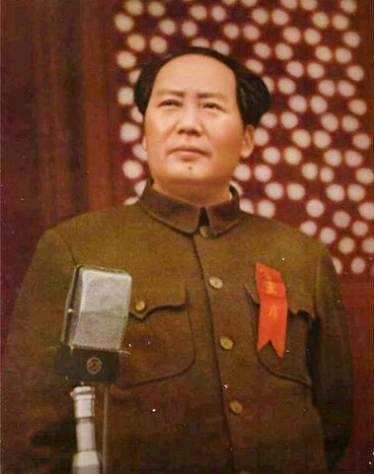
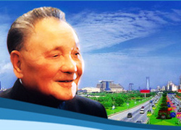
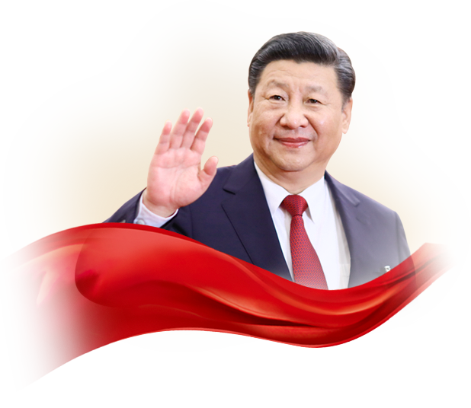
站起来
富起来
强起来

Slide 2
百年逐梦 回望初心
热烈庆祝建党100周年

Slide 4
中国共产党百年历史，可以划分为四个历史时期：
1、从 1921 年 7 月中国共产党建立至 1949 年 10 月中华人民共和国成立，是 新民主主义革命时期；
2、从 1949 年 10 月至 1978 年 12 月党的十一 届三中全会召开，是社会主义革命和建设时期；
3、从 1978 年 12 月 至 2012 年 11 月党的十八大召开，是改革开放和社会主义现代化建设新时期；
4、从 2012 年 11 月至今是中国特色社会主义新时代。 在这四个历史时期，中国共产党完成和推进了四件大事。四件大事铸就了中国共产党百年辉煌。

Slide 5
开天辟地：中国共产党在新民主主义革命时期完成救国大业
（新民主主义革命时期1919——1949）

Slide 6
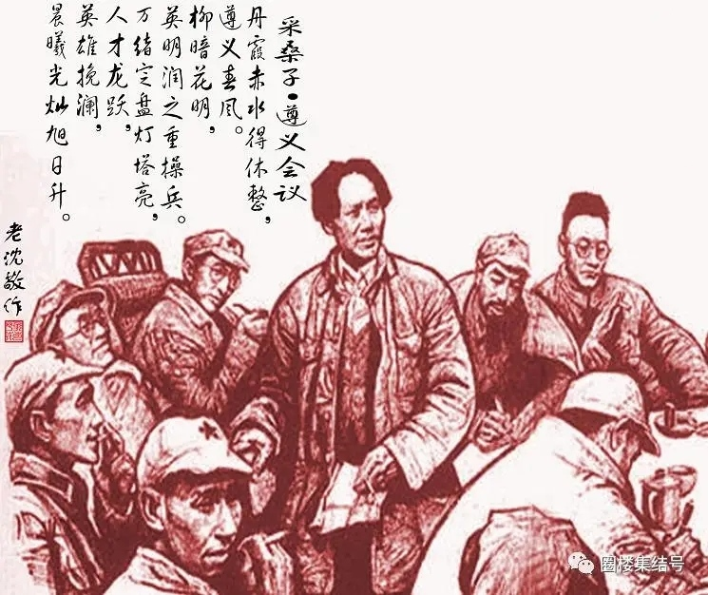
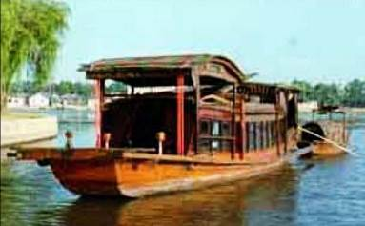
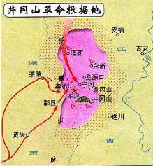
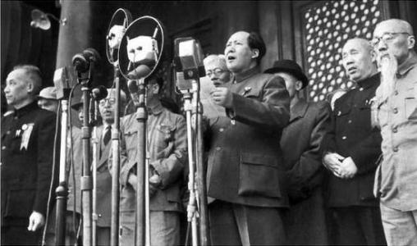
一
新民主主义革命时期
“图”证历史
1.仔细观察图片，说出图片所反映的历史事件以及对中国社会产生了什么影响。
2.通过回顾这段历史，你有何感悟？
没有共产党
就没有新中国

Slide 7
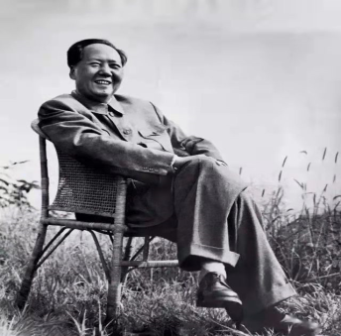
改天换地：中国共产党在社会主义革命和建设时期完成兴国大业
（社会主义革命和社会主义建设时期
1949——1978）

Slide 8
二
社会主义革命和建设时期
“歌”颂历史
1
雄赳赳，气昂昂，跨过鸭绿江！保和平，卫祖国，就是保家乡！
“老黄牛，肥又大，土改以后到我 家。
单干邀伴变互助，小组联起变大组，大组变作合作社，领导要靠党支部。
社会主义好，社会主义好！
社会主义国家人民地位高……
共产党好， 共产党好！
共产党是人民的好领导，
说得到,，做得到，
全心全意为了人民立功劳。
抗美援朝战争
保家卫国
歌词讲述了什么事件？
从歌词中发现此事件的目的是什么？
2
划线部分的歌词反映了新中国成立后农村发生了什么变化？
废除封建土地所有制，实现耕者有其田
3
猜猜这首民谣大概出现在什么时候？说说你的判断依据。
社会主义三大改造时期
4
我国是社会主义国家
我国是人民当家做主的国家
中国共产党是执政党，是社会主义事业的领导核心
党的宗旨是全心全意为人民服务
从歌词中你能获取哪些我们学过的知识点？

Slide 9
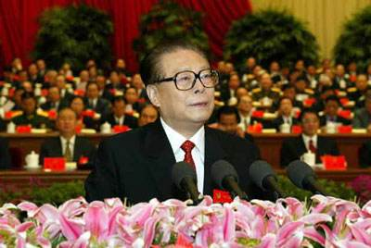
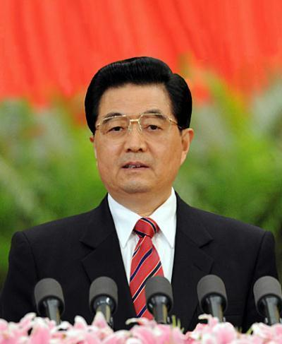
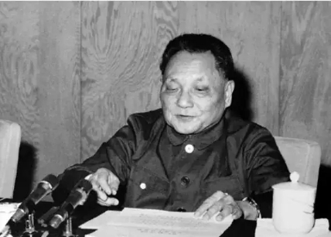
翻天覆地：中国共产党在改革开放和社会主义现代化建设新时期 推进富国大业
（改革开放和社会主义现代化建设时期1978——2012）

Slide 10
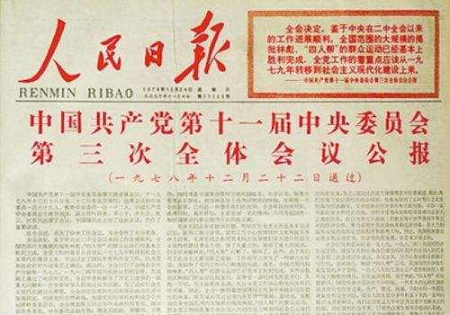
“报”道历史
三
改革开放历史新时期
1978
中共十一届三中全会的召开
会议作出把党和国家的工作重心转移到经济建设上来，实行改革开放的伟大决策，开启中国特色社会主义道路，是新中国成立以来党的历史上具有深远意义的伟大转折。
报纸的头条新闻所报道的事件是什么？
为什么说1978年的这场会议被称为新时期的“遵义会议“？

Slide 11
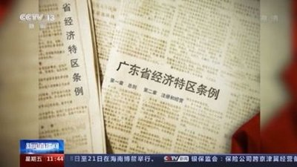
三
改革开放历史新时期
“报”道历史
实行家庭联产承包责任制
改革开放
设立深圳、珠海、汕头、厦门四个经济特区
进一步解放思想
以上新闻资料报道哪些信息？
请为以上报道内容拟一个恰当的主题。

Slide 12
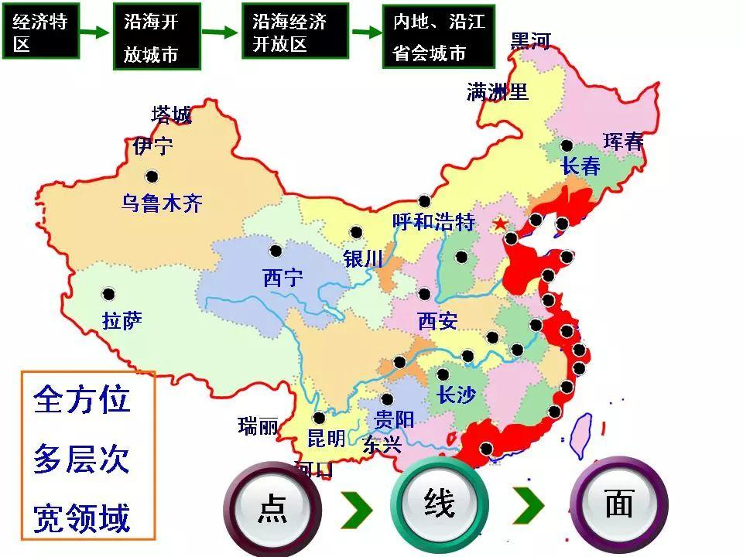
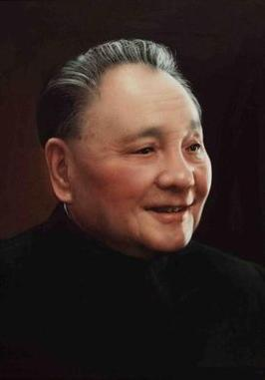
三
改革开放历史新时期
“闭关自守不能发展中国。社会主义要赢得与资本主义相比较的优势，就必须大胆吸收和借鉴人类社会创造的一切文明成果，吸收和借鉴当今世界各国包括资本主义发达国家的一切反映现代化生产规律的先进经营方式、管理办法。”
——邓小平
读这段邓小平讲话，分析问题：
这段讲话体现了邓小平的主张是什么？
我国是如何一步步落实这个主张的？

Slide 13
三
改革开放历史新时期

Slide 14
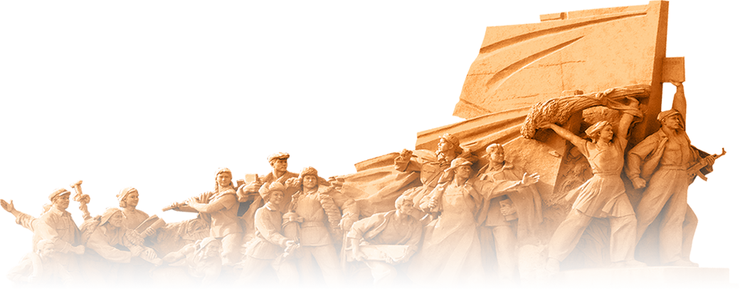
三
改革开放历史新时期
改革开放是强国富民之路

Slide 15
惊天动地：中国共产党在中国特色社会主义新时代推进并将在本世纪中叶实现强国大业
（社会主义现代化建设新时期 2012——今）

Slide 16
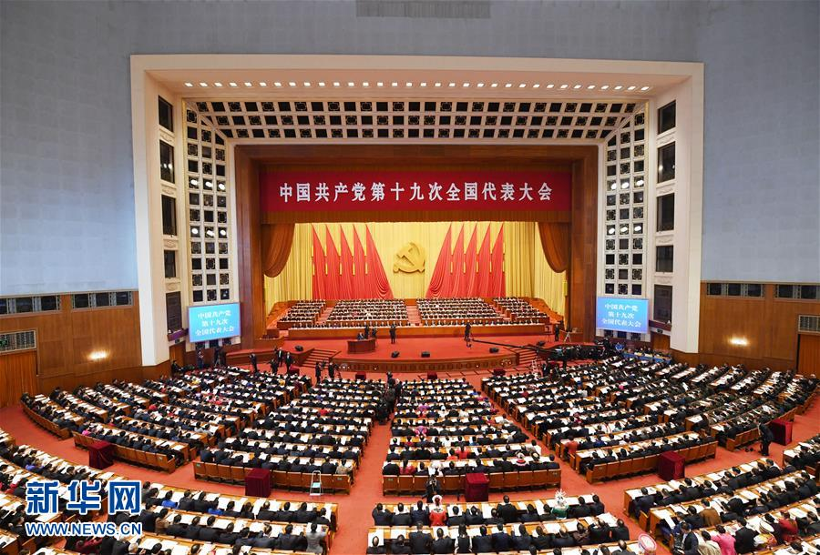
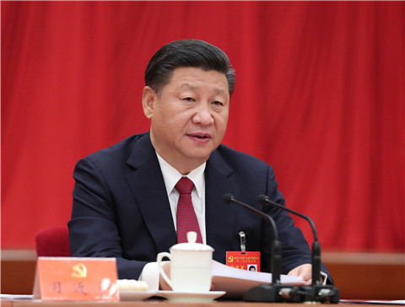
四
中国特色社会主义进入新时代
“实现中华民族伟大复兴，就是中华民族近代以来最伟大的梦想。”
——习近平
2017
新的历史方位
国家富强
民族振兴
人民幸福

Slide 17
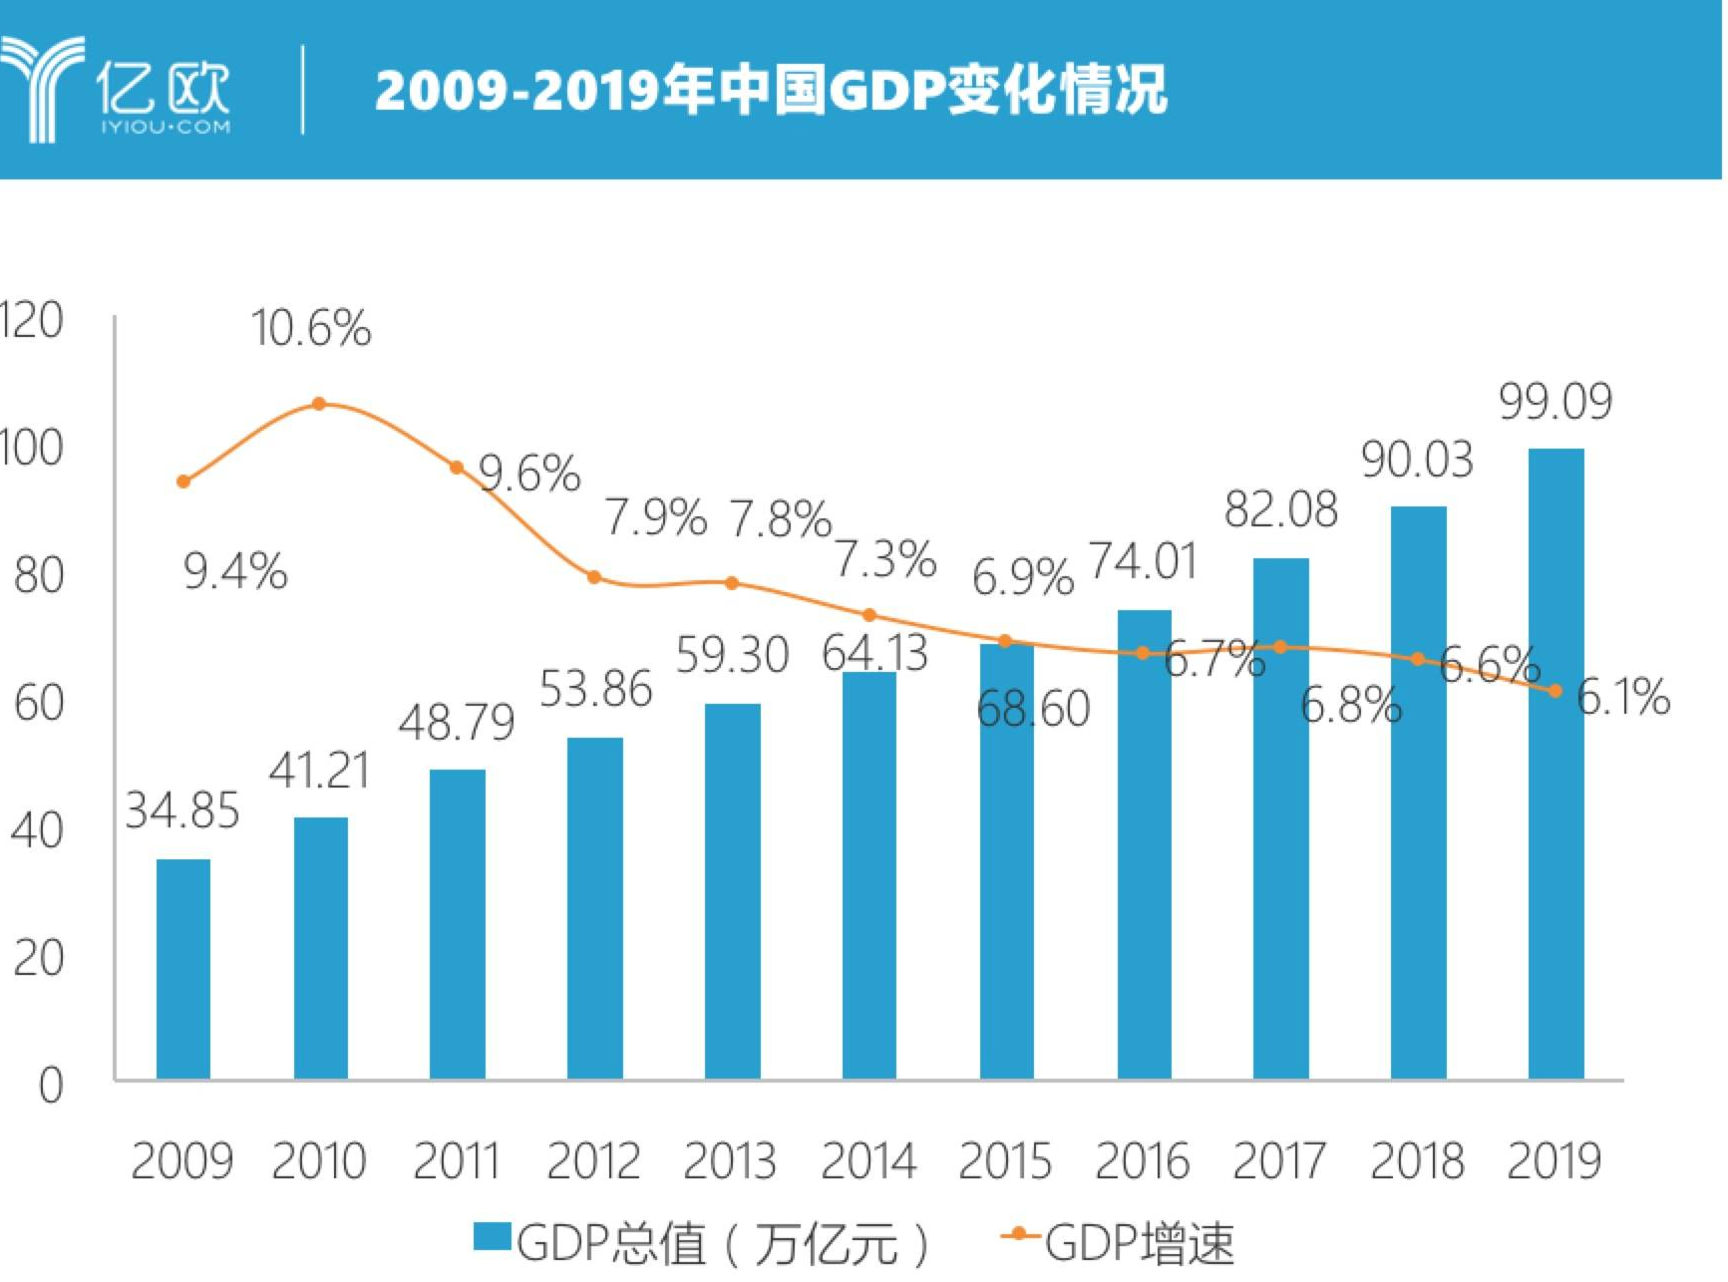
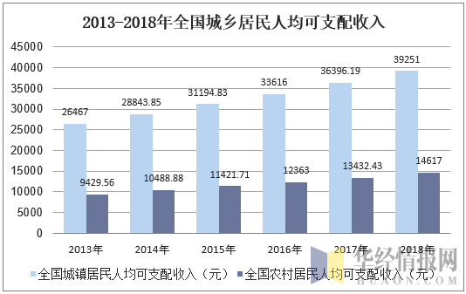
四
中国特色社会主义进入新时代
“表”明历史
2.试着分析我国经济发展取得巨大成就的原因。
1.观察图表，从图中你能获取哪些信息？
3.图表中反映的问题，你有什么好建议？
我国经济持续发展；经济发展增速减缓，经济发展进入新常态；人民生活水平不断提高；但城乡收入差距较大。

Slide 18
五
中国共产党：救国·兴国·富国·强国
中国特色的革命与建设道路
五四运动
新中国
建立
十八大
中共一大
改革开放
十九大
1840
1901
1919
1921
1949
1978
2012
2017
2021
辛丑年
救国
兴国
富国
强国
辛丑年
旧民主主义革命
新民主主义革命
社会主义革命和建设时期
改革开放和社会主义现代化建设新时期
中国特色社会主义新时代
失败
农村包围城市武装夺取政权
中国特色社会主义道路

Slide 20
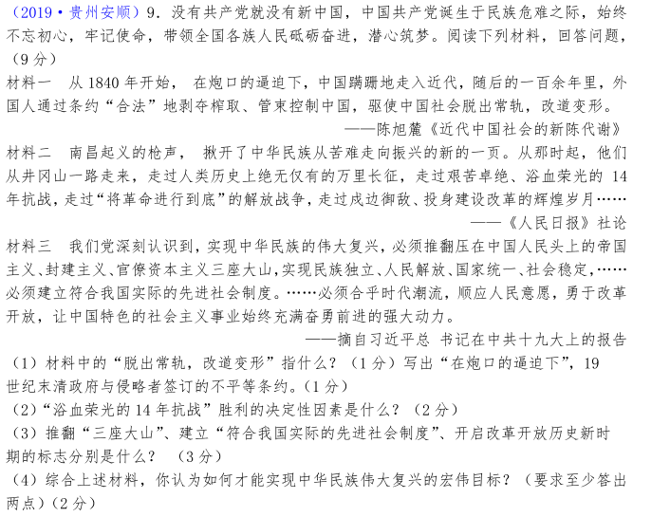
中考真题演练
从封建社会社会转变为半殖民地半封建社会；《马关条约》。
建立了抗日民族统一战线，实行全民族的抗战。
新中国成立；社会主义三大改造的完成；中共十一届三中全会的召开。
坚持共产党的正确领导；坚持改革开放；以经济建设为中心……

Slide 21
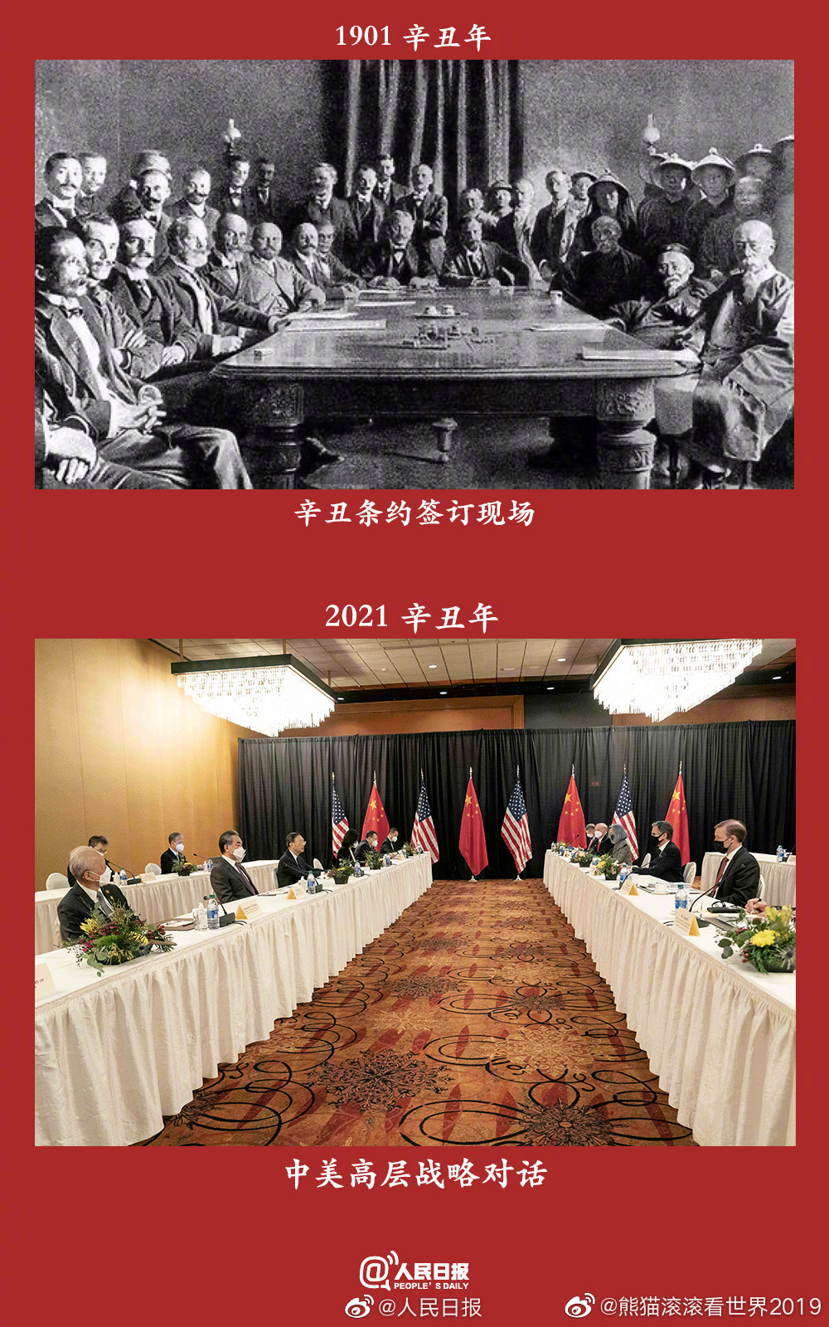
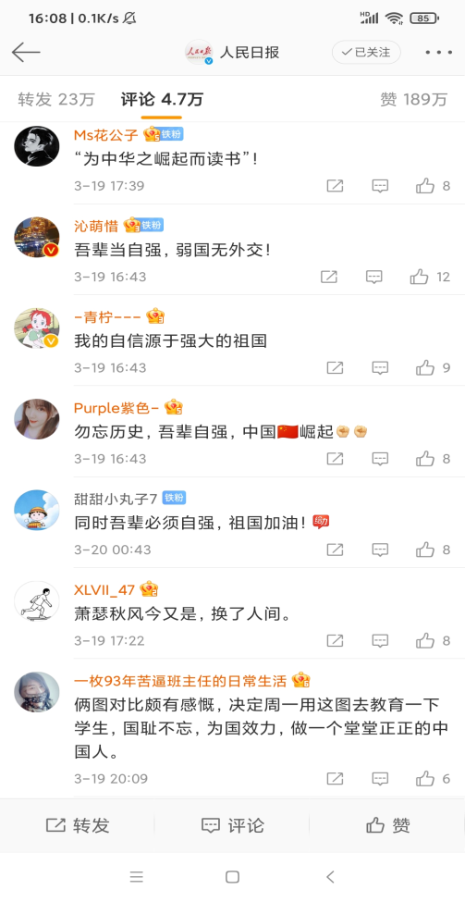
综合探究
能力提升
2021年3月18日到3月19日，中美高层战略对话在美国阿拉斯加州举行，引起全球高度关注。在会议上，中方明确告诫美国改变动辄干涉中国内政的“老毛病”，不再以俯视态度跟中国说话，这是中方代表对美方发出的明确信号。中美高层战略对话的消息刷屏各大新闻平台，“两个辛丑年的对比”、“从1901到2021”等网络热搜热度持续走高，新浪微博上人民日报所发表的图让网友们激动万分，纷纷为祖国点赞。如下图所示：
（1）根据材料，结合所学知识，
你认为中方态度强硬的底气
从何而来？
（2）分析左图所示的“120年，
换了人间”的原因有哪些。
（3）“吾辈当自强”，作为中学
生你有何感想？

